Slide 1

分销库存系统
李显坤
2020-12-22

Slide 2
目录
01
库存相关概念及名词解释
02
供求关系说明
03
相关表结构介绍
04
库存预扣/扣除流程
05
库存查询流程
06
分销库存同步TC库存流程
07
常见问题及解答

Slide 3
库存相关概念及名称解释
SPU ：Standard Product Unit （标准产品单位），属性值、特性相同的商品就可以称为一个SPU
SKU：Stock Keeping Unit（库存量单位），电商引申为一款商品，也可以理解为由Seller+SPU组成
SupplierSku:供货商上架了SPU就会生成一个SupplierSku
DistributorSku:经销商上架了供货商的SKU就会生成一个DistributorSKU
ECM(TC)库存:集团维护了一套自己的库存系统，分销库存管理需要与之对接

Slide 4
库存相关概念及名称解释
预扣: 购买服务在下单前会预扣
实扣: 用户支付后，daemon_buy会实扣
回退: 下单失败, 订单支付前取消

Slide 5
库存相关概念及名称解释
线下供货商库存(ao_supplier)
只有一个仓库：库存直接记在t_supplier_sku上
可售区域：每个供货商只有一个仓库，一份配送覆盖区域
线上供货商库存(ao_fxarea)
多个仓库: t_store_supplierskuid
支持配置虚拟仓（全国仓）：供货商+品类列表，在ao_fxarea的配置
对接ECM，自动同步后端的库存

Slide 6
供求关系说明
商品
库存
用户
订单
商品：销售出去的东西
用户：消费者
订单：用户买了什么东西
库存：集团卖的东西集合

Slide 7
供求关系说明
供货商（supplierId）、分销商（distibutorId）、分销员（t_seller中f_seller_type字段区分）
供货商1 supplier
经销商1 distributor
分销员1 dis
供货商2 supplier
经销商2 distributor
分销员2 saler
操作员 (微信登录)
分销员 (微信企业号)

Slide 8
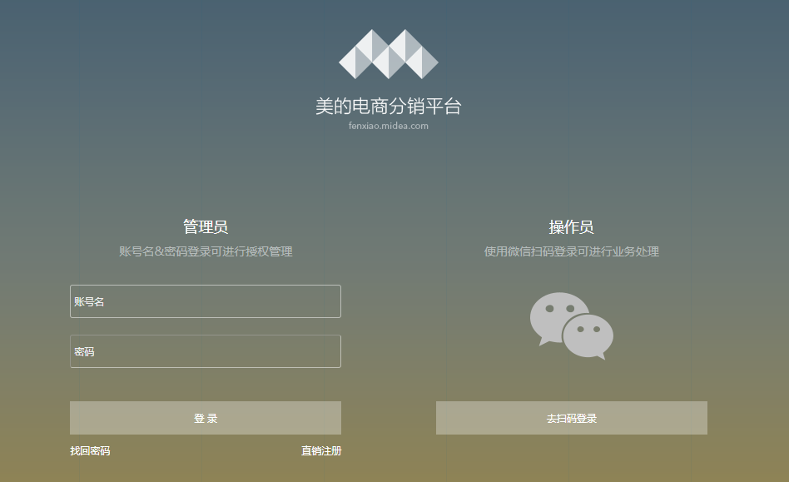
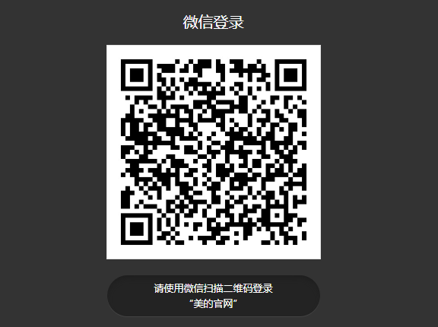
供求关系说明
https://fenxiao.midea.com

Slide 9
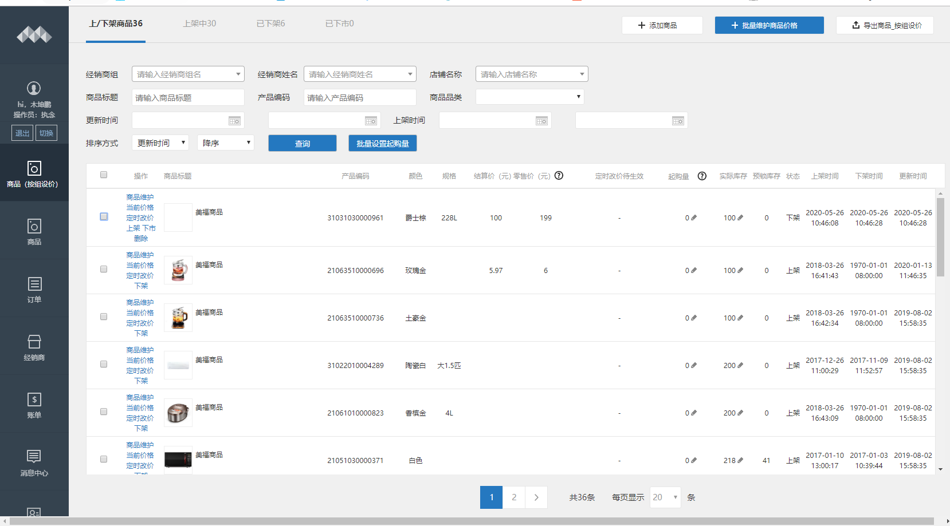
供货商上下架商品展示
供求关系说明

Slide 10
相关表结构介绍
1
t_seller 卖家信息表
2
t_supplier_sku 供货商商品表
3
t_supplier_distributor 供货商和经销商关系表
4
t_store_supplierskuid 线上商品信息表
5
t_shop_store 仓库地域信息表
6
t_supplier_store_relation 供应商仓库信息表
7
t_distributor 分销商商品信息表

Slide 11
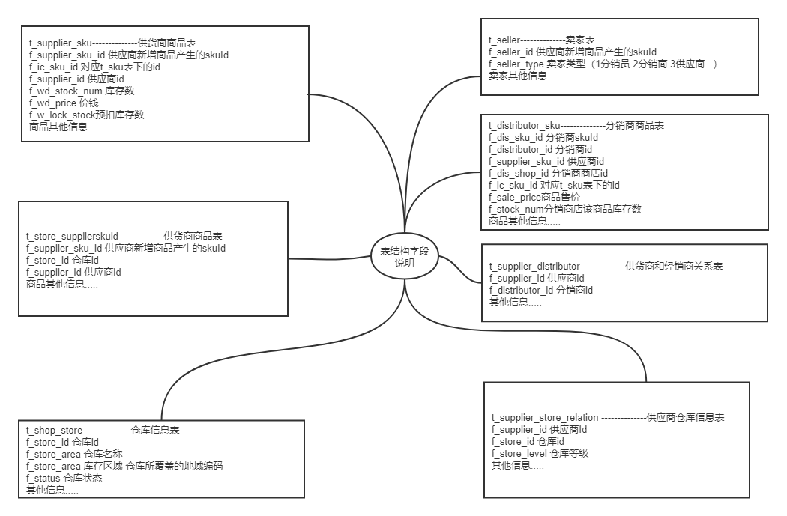
相关表结构介绍

Slide 12
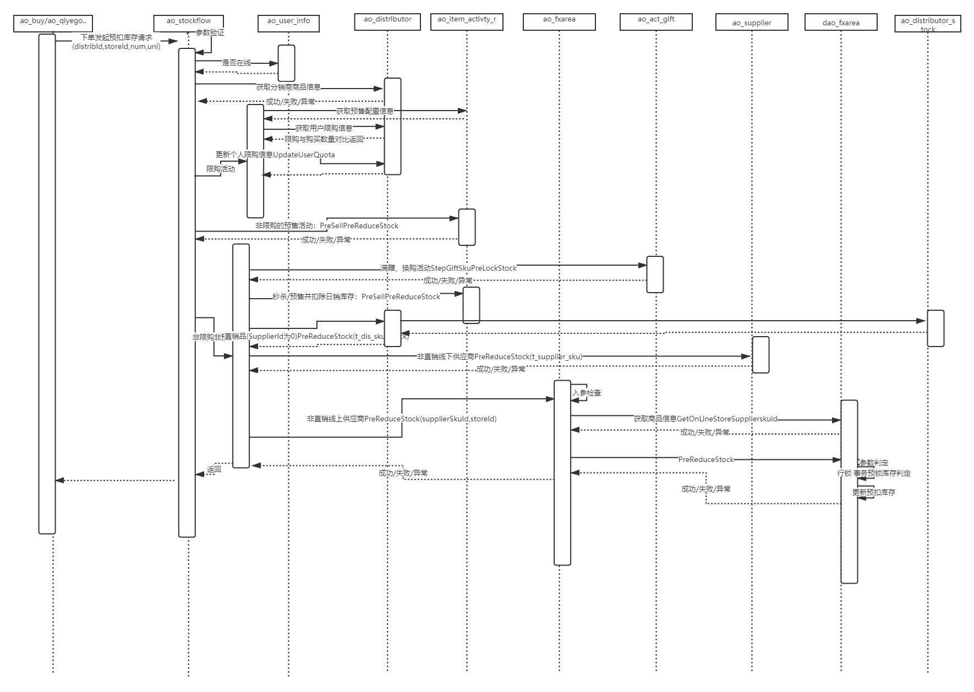
库存预扣流程

Slide 13
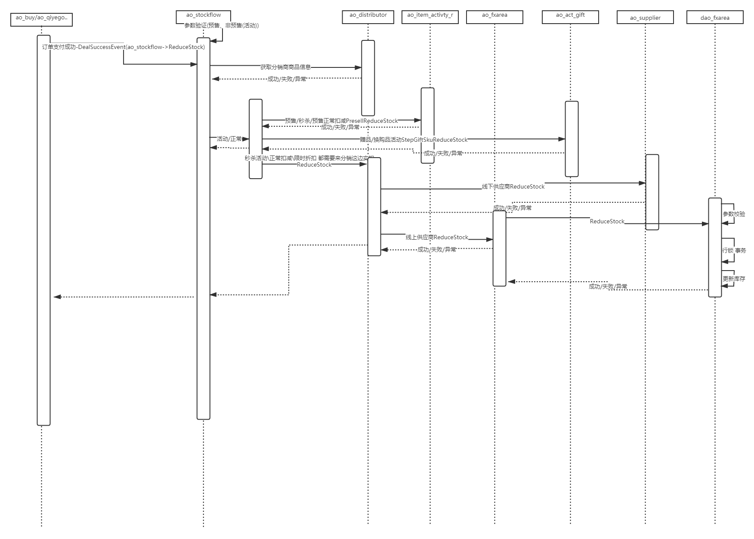
库存扣除流程

Slide 14
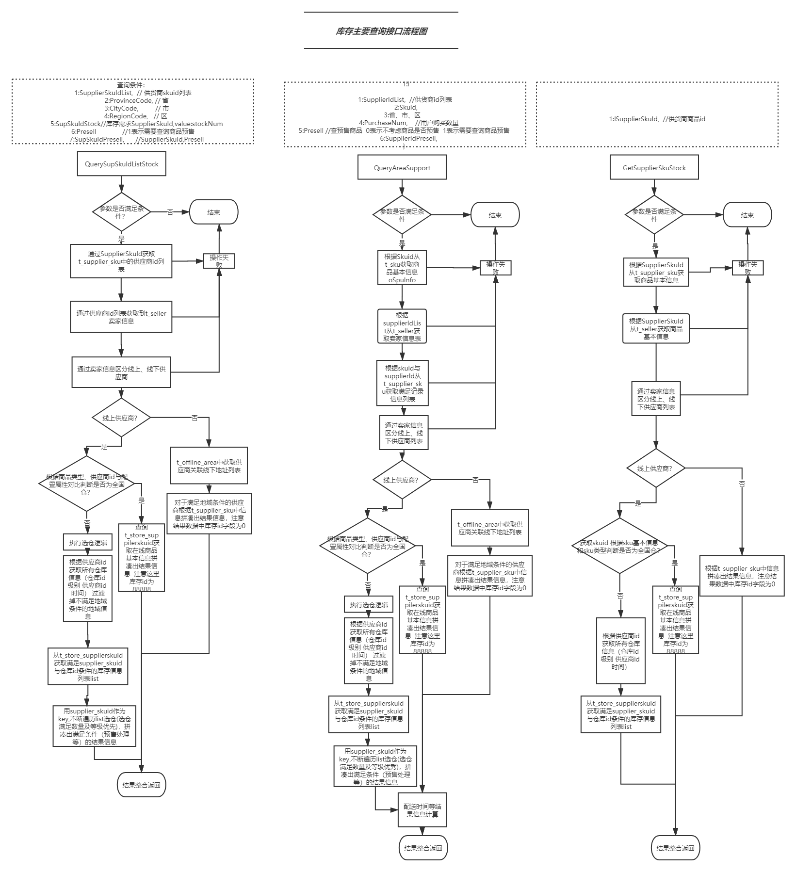
库存查询流程

Slide 15
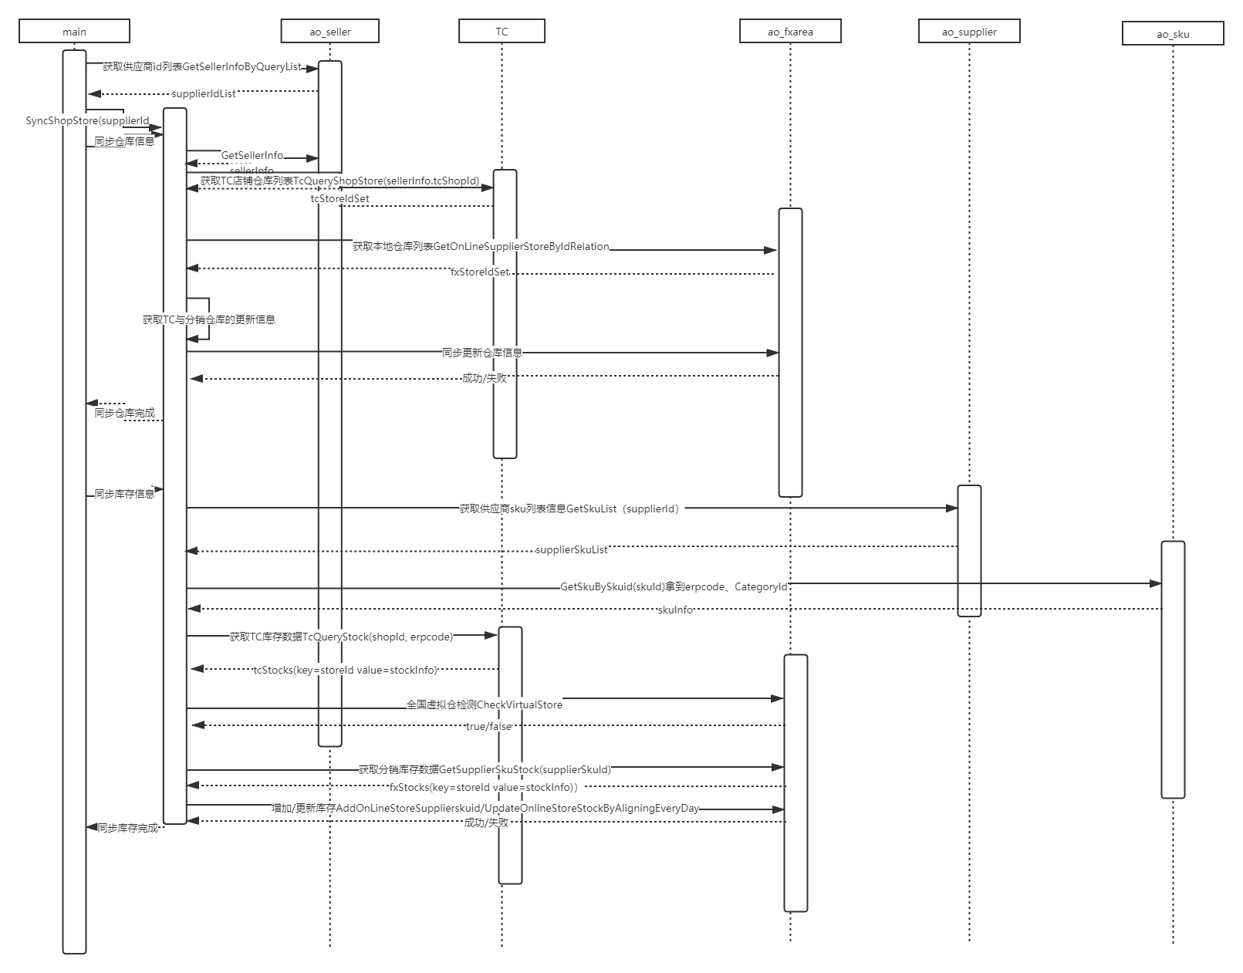
分销库存同步TC库存

Slide 16
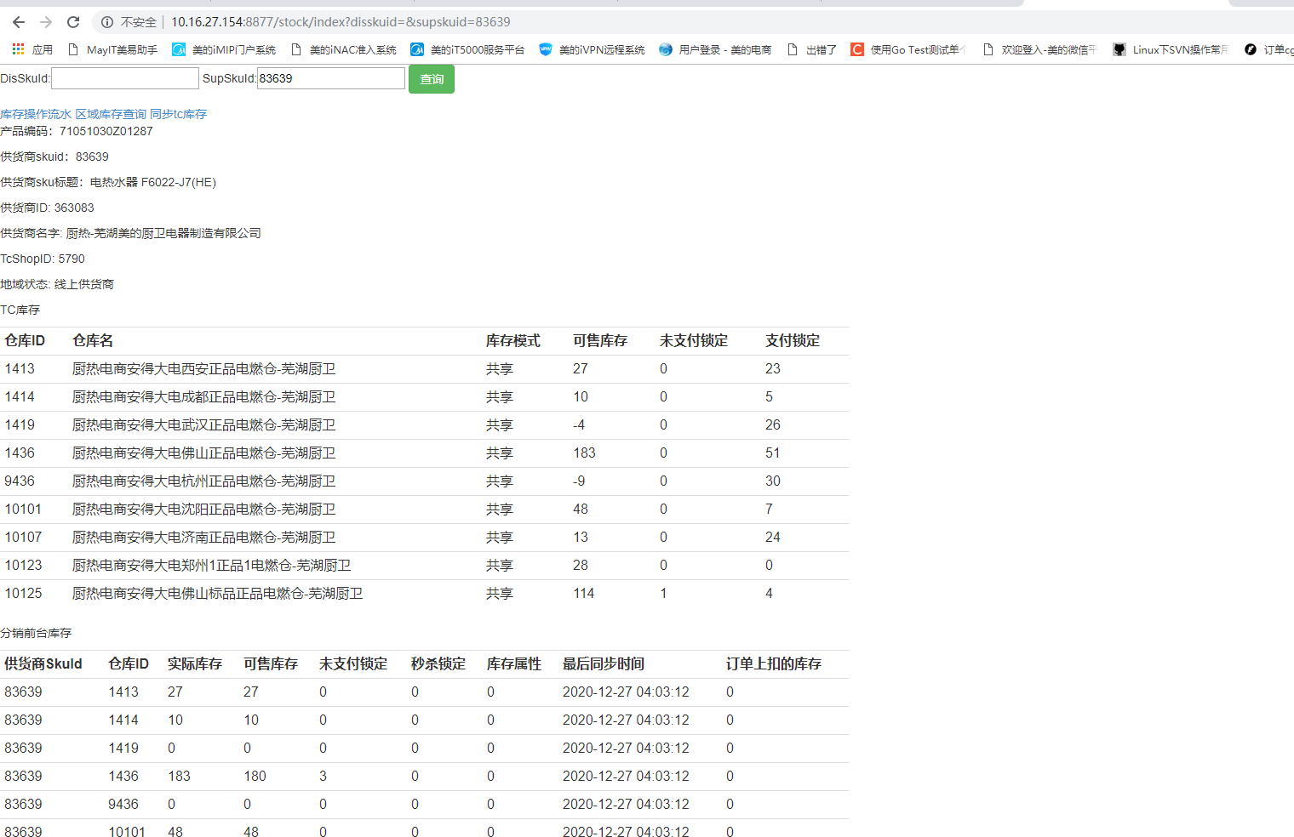
常见问题及解答
库存可视化查询

Slide 17

Q&A.

Slide 18
Thanks.

